Slide 1
Prirodno-matematički fakultet
Departman za geografiju, turizam i hotelijerstvo
SEMINARSKI RAD
Predmet: MENADŽMENT DOGAĐAJA
Tema: FESTIVAL ANIMIRANOG FILMA U NOVOM SADU
Profesor: Tatjana Pivac
Asistent: Igor Stamenković
Studenti: Aleksandra Radišić 69m/12
Srđan Rodić 59m/11
Dušan Varničić 457m/12

Slide 2

POZIVNICA
Od 13. – 15. septembra 2013. godine u Novom Sadu
Dragi prijatelji,
Veoma nam je drago što imamo čast da vas pozovemo da svojim prisustvom uveličate Festival Animiranog Filma u Novom Sadu.
Festival se održava na tri lokacije: Arena Cineplex, Srpsko Narodno Pozorište i improvizovni bioskop u porti katoličke crkve.
Vidimo se tamo zajedno sa svim likovima uz koje smo odrastali!!

Slide 3
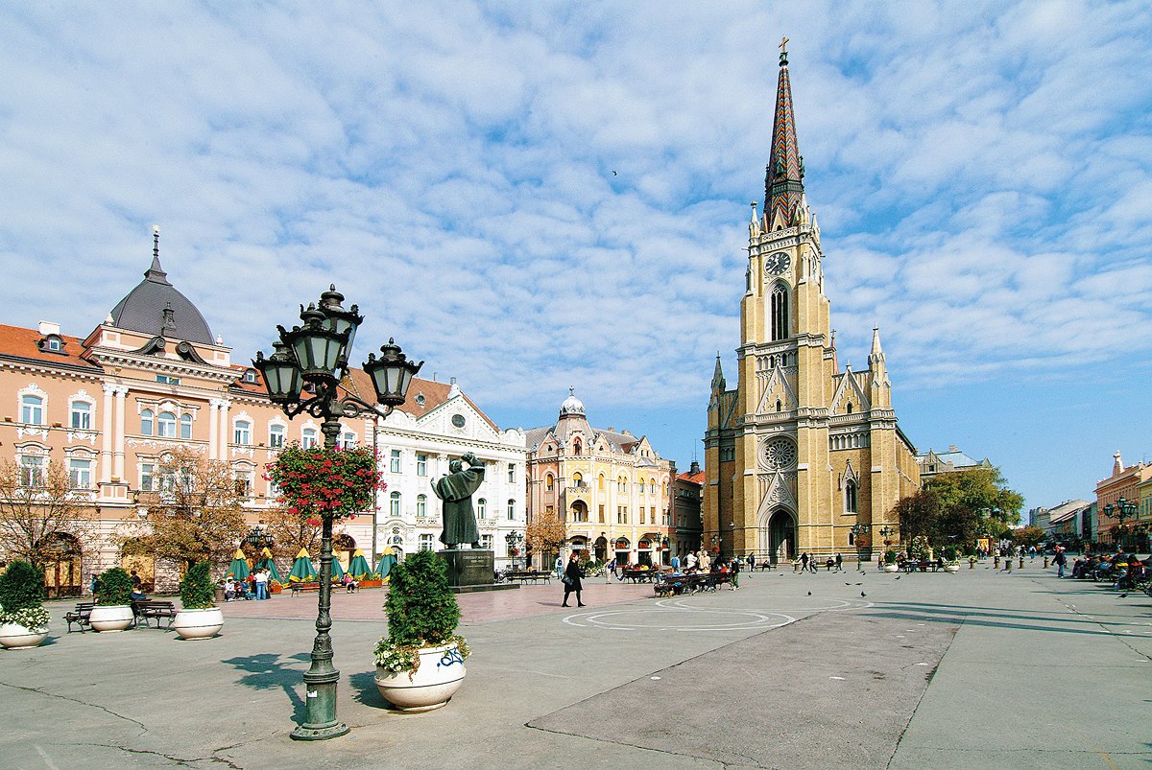
Zašto Novi Sad?
Multinacionalna, multikulturalna i multikonfesionalna metropola u malom
Veliki broj ustanova kulture
Dobra saobraćajna povezanost
Odlične tehničke mogućnosti

Slide 4
Festival animiranog filma
Od 13-15.09.2013.
Tri lokacije – Bioskop Arena, Srpsko Narodno pozorište i Katolička Porta
Organizatori – studenti master studija turizma u saradnji sa TONS, KCNS i Arena Cineplex

Slide 5
Program festivala
I dan – otvaranje festivala i kratkometražni crtaći Worner Bros i Hanna Barbera
II dan – dugometražni crtani filmovi Walt Disney i radionica “Kako se pravi crtać”
III dan – moderna ostvarenja u animaciji i srpski animirani film

Slide 6
Budžet i promocija
Preliminarni budžet = 1.030.000,00
Promocija:
- Internet – web site, e-mail, društvene mreže
- Radio, televizija – reklamni prilog, najava prilikom gostovanja medija tima u različitim emisijama
- Štampa – članak koji najavljuje događaj
- Štampani materijal – plakati, flajeri

Slide 7
Hvala na pažnji...

